Slide 1
Алгебра
7 сынып
I I тоқсан

Slide 2
Статистика элементтері
7.3.3.7 кесте түрінде берілген статистикалық ақпаратты талдау;

Slide 3
Анықтама-1: Вариациялық қатардағы ең үлкен таңдама мен ең кіші таңдаманың айырмасы вариациялық қатардың «өзгеру құлашы» аталады.
Мысалы, 36, 36, 36, 36, 37, 37, 37, 37, 38, 38, 38, 38, 39, 39, 39
Вариациялық қатарының өзгеру құлашы – 39-36= 3

Slide 4
Анықтама-2: Бас жиынтықтың «арифметикалық ортасы» деп, жиынтықтағы әрбір элемент қосындысының таңдама көлеміне қатынасын айтады.
36, 36, 36, 36, 37, 37, 37, 37, 38, 38, 38, 38, 39, 39, 39 - сандар қатарының арифметикалық ортасын анықтайық
$$\frac{36+36+36+36+37+37+37+37+38+38+38+38+39+39+39}{15}=\frac{561}{15}=37,4$$

Slide 5
Анықтама-3: Бас жиынтықтың модасы деп жиынтықтағы жиілігі ең көп таңдаманы айтамыз
36, 36, 36, 36, 37, 37, 37, 37, 38, 38, 38, 38, 39, 39, 39 – бас жиынтығының модасын 36, 37, 38 таңдамалары. Себебі, олар ең көп рет кездескен

Slide 6
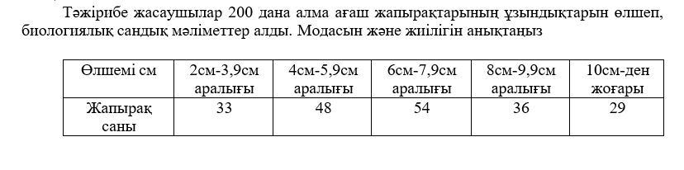
Тапсырма-1
Шешуі: Жиілігі ең көп жапырақ өлшемі – 6см-7,9см
Демек, модасы - 6см-7,9см

Slide 7
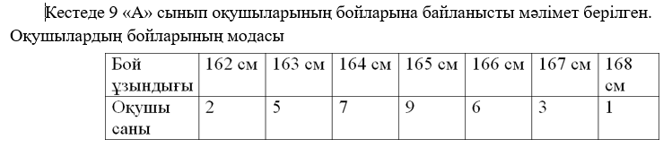
Тапсырма-2
Шешуі: бой ұзындығы 165см ең көп 9 оқушы бар.
Демек, модасы – 165 см

Slide 8
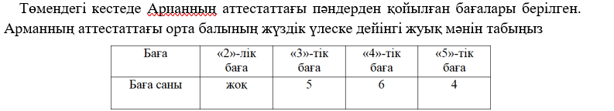
Тапсырма-3
Шешуі: Орта балл табу үшін арифметикалық ортасын анықтаймыз:
$$\frac{3+3+3+3+3+4+4+4+4+4+4+5+5+5+5}{15}=\frac{59}{15}=3,93$$

Slide 9
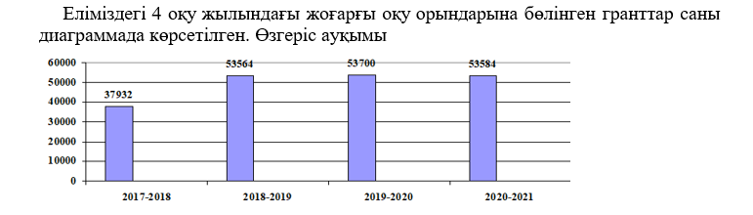
Тапсырма-4
Шешуі:Өзгеріс ауқымын анықтау үшін ең үлкен грант санынан ең кішісін азайтамыз
53700-37932 = 15768

Slide 10
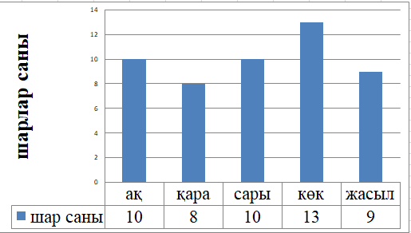
Тапсырма-5
Қораптағы шарлар саны бағанды диаграммада көрсетілген. Қораптағы шар түстерінің өзгеріс ауқымын анықтаңыз
Шешуі:
13-8 = 5

Slide 11
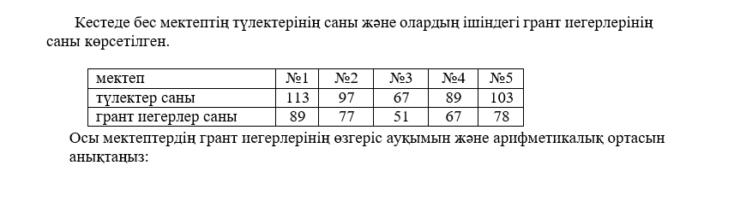
Тапсырма - 6
Грант иегерлерінің ең көп көрсеткіші: 89
Ең кіші көрсеткіші: 51
Өзгеріс ауқымы: 89-51=38
Ариметикалық ортасы:
$$\frac{89+77+51+67+78}{5}=\frac{362}{5}=72,4$$

Slide 12
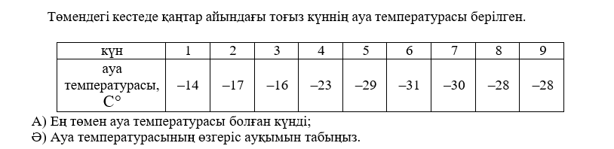
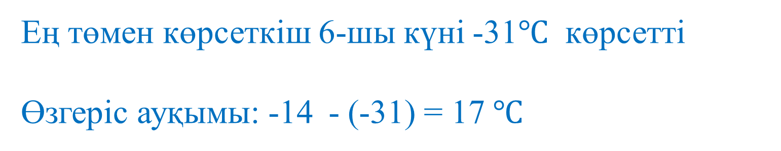
Тапсырма - 7
Ең төмен көрсеткіш 6-шы күні -31$℃$ көрсетті
Өзгеріс ауқымы: -14 - (-31) = 17 $℃$

Slide 13
Қорытынды:
Кесте түрінде берілген статистикалық ақпаратты талдауды үйрендік

